Slide 1
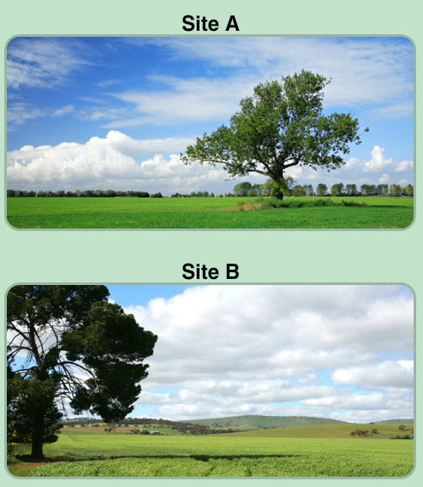
选一选操场土壤
学校正在考虑选一块草地作为操场，将调查土壤的渗透率，现在将这个任务交给了你！由你来选定一块草地！
渗透率表示单位体积的土壤在单位时间内流过的水的体积。

Slide 2
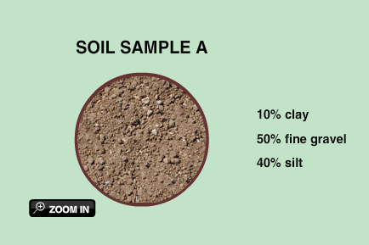
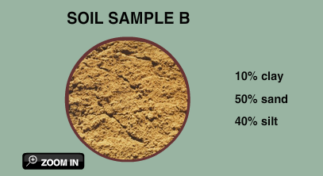
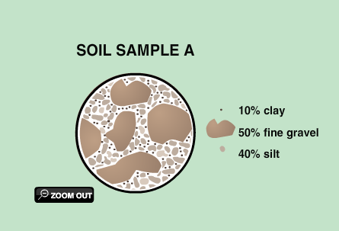
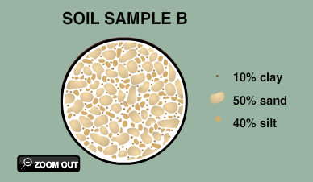
土壤成分

Slide 3
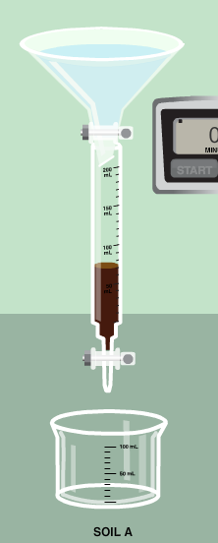
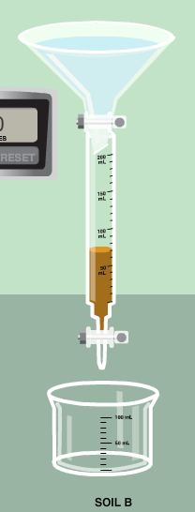
土壤渗透率测试实验
准备开始
取A、B土壤各20ml于试管中

Slide 4
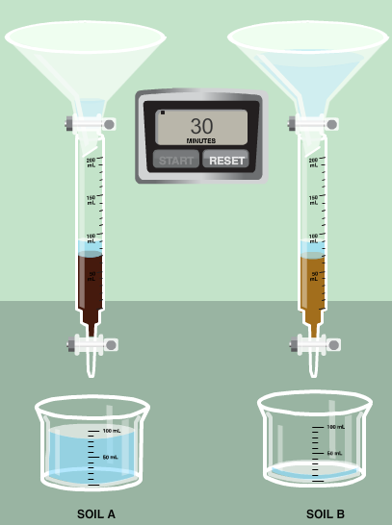
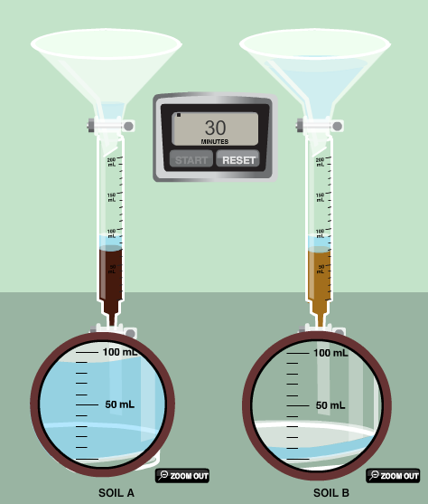
20秒后A停止滴水；30秒后B停止滴水

Slide 5

你最后决定选那一块草地呢？为什么？

